Slide 1
第10章 智能租房——用户中心
《Python Web开发项目教程（Flask版）》

Slide 2
学习目标/Target
掌握用户注册功能的逻辑，能够独立编写代码实现用户注册功能
掌握用户中心页展示功能的逻辑，能够实现在用户中心页上展示账号信息、收藏记录和浏览记录
掌握用户登录与退出的逻辑，能够实现用户登录与退出功能
掌握账号信息修改的逻辑，能够实现账号信息修改功能
掌握用户收藏和取消收藏的逻辑，能够实现收藏房源信息和取消收藏房源信息功能

Slide 3
学习目标/Target
掌握添加浏览记录和清空浏览记录的逻辑，能够实现用户浏览记录管理功能
了解协同过滤算法，能够说出基于物品的协同过滤算法和基于用户的协同过滤算法的核心思想
了解皮尔逊相关系数，能够结合皮尔逊相关系数的值说出相关性
掌握智能推荐的逻辑，能够基于用户的协同推荐算法实现智能推荐的功能

Slide 4
章节概述/ Summary
大多数网站会设立用户账号，用户可以通过账号向系统服务进行身份验证，并获取相关权限。智能租房项目的用户中心模块依赖用户账号，该模块中提供了一系列与用户相关的功能，包括用户注册、用户中心页展示、用户登录与退出、账号信息修改、用户收藏和取消收藏、用户浏览记录管理，以及基于用户浏览行为的智能推荐功能，本章将对这几个功能的逻辑和实现进行介绍。

Slide 5
目录/Contents
01
用户注册
02
用户中心页展示
03
用户登录与退出
04
账号信息修改

Slide 6
目录/Contents
05
房源收藏和取消收藏
06
用户浏览记录管理
07
智能推荐

Slide 7
10.1
用户注册

Slide 8

10.1.1 用户注册功能说明
先定一个小目标！
了解用户注册功能的逻辑，能够说出用户注册的实现逻辑

Slide 9
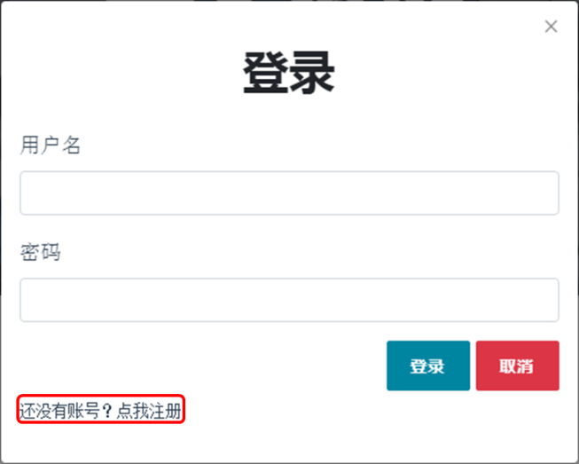
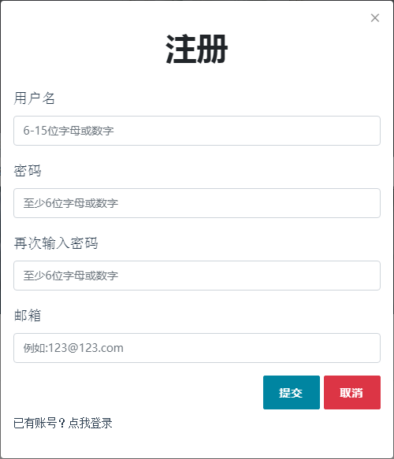
10.1.1 用户注册功能说明
智能租房项目的导航栏上方提供了链接文本“登录”，当用户单击“登录”之后页面会弹出登录对话框。
单击登录对话框中的“还没有账号？点我注册”链接文本，页面上方会弹出注册对话框。
登录对话框
注册对话框

Slide 10

10.1.1 用户注册功能说明
用户需要严格按照网站的要求填写用户名、密码、再次输入密码和邮箱这4项信息，这4项信息均不能为空，其中用户名必须是6~15位字母或数字，且不能重复；密码至少是6位字母或数字，且不能与用户名相同，邮箱必须符合正确的邮箱地址格式，密码与再次输入密码必须一致。

Slide 11
10.1.1 用户注册功能说明
用户提交的注册信息进行验证，具体可以分前端逻辑和后端逻辑两种情况。
前端逻辑：浏览器验证用户填写的注册信息是否符合网站规定，若符合规定，则会向后端发送注册请求，由后端进一步验证注册信息；若不符合规定，则会在注册对话框中的相应位置提示错误信息。
后端逻辑：智能租房项目的注册视图会对注册信息进行校验。若校验成功，则会将注册信息存储到数据库中；若校验失败，则会响应错误信息。
验证通过后，页面会跳转至用户中心页。需要说明的是，本项目提供的静态文件login.js已经实现了用户注册功能的前端逻辑，包括验证用户名、密码、再次输入密码和邮箱；后端逻辑主要是对用户名的唯一性进行验证，保证用户名不能重复。

Slide 12
10.1.2 用户注册的后端实现
先定一个小目标！
掌握用户注册的后端实现逻辑，能够实现用户注册功能

Slide 13
10.1.2 用户注册的后端实现
用户注册功能的后端逻辑：首先需要获取表单中用户输入的用户名、密码和邮箱，然后到用户数据表中查询该用户名是否注册过，若未注册过，则将注册信息保存到数据库中，并返回标志位和用户名，同时设置账号的登录过期时间；若已经注册，则返回标志位和注册失败的信息。

Slide 14
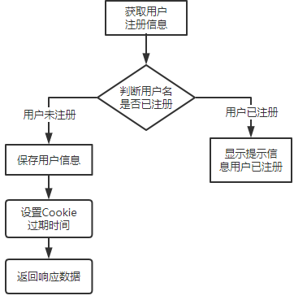
10.1.2 用户注册的后端实现
用户注册功能的逻辑如下图所示。
用户注册功能的逻辑

Slide 15
10.1.2 用户注册的后端实现
接口设计
智能租房项目使用用户名作为用户的唯一标识。用户在注册对话框输入的注册信息通过前端验证后会向后端发送注册请求，用于验证用户名的唯一性。
（1）请求方式
用户发送注册请求时通过表单将注册数据传递到后端，为保证注册数据的安全性，因此请求方式为POST。
（2）请求地址
请求地址为/register，无需向注册视图传递任何参数。
（3）返回数据
后端需要向前端传递查询结果，由于前端规定使用JSON格式的数据，所以后端需要按照指定的格式将查询结果构建成JSON数据。

Slide 16

10.1.2 用户注册的后端实现
代码实现
按照用户注册功能的逻辑，编写代码完成用户注册功能。在house项目的根目录下创建user.py文件，在该文件中创建蓝图user_page和视图函数，以及绑定视图函数的请求URL。
[单击查看源码]

Slide 17
10.1.3 用户注册的前端实现
先定一个小目标！
熟悉用户注册的前端实现逻辑，能够归纳用户注册功能的前端实现流程

Slide 18
10.1.3 用户注册的前端实现
智能租房项目中，静态文件login.js中已经包含了表单验证以及表单样式设置的相关代码：若用户未登录，则会在导航栏上方显示登录按钮；若用户已登录，则会在导航栏上方显示当前登录的用户名。

Slide 19
10.1.3 用户注册的前端实现
用户注册的前端实现分为引入验证插件说明、注册功能表单字段验证说明和渲染用户登录状态这3部分对前端逻辑的实现进行介绍。
引入验证插件说明
注册功能表单字段验证说明
渲染用户登录状态
在智能租房项目中，除了用户中心页面的导航栏无需提供用户注册功能的入口之外，其余页面的导航栏均提供用户注册功能的入口。因此，除user_page.html之外的其他几个HTML文件均引入了BootstrapValidator插件。
<!-- 引⼊bootstrapValidator.min.css⽂件 -->
<link href="/static/css/bootstrapValidator.min.css" rel="stylesheet">
<!-- 引⼊bootstrapValidator.min.js⽂件 -->
<script src="/static/vendor/bootstrap/js/bootstrap.js"></script>
<script src="/static/js/bootstrapValidator.min.js"></script>

Slide 20
10.1.3 用户注册的前端实现
用户注册的前端实现分为引入验证插件说明、注册功能表单字段验证说明和渲染用户登录状态这3部分对前端逻辑的实现进行介绍。
引入验证插件说明
注册功能表单字段验证说明
渲染用户登录状态
在静态文件login.js中，借助BootstrapValidator验证插件实现了对注册表单中不同字段的验证。
[单击查看源码]

Slide 21
10.1.3 用户注册的前端实现
用户注册的前端实现分为引入验证插件说明、注册功能表单字段验证说明和渲染用户登录状态这3部分对前端逻辑的实现进行介绍。
引入验证插件说明
注册功能表单字段验证说明
渲染用户登录状态
若用户填写的注册信息符合验证规则，则会将用户名添加到Cookie中，并设置过期时间，同时在前端页面的导航栏中显示用户名，在每个页面的导航栏中添加用户登录状态。
[单击查看源码]

Slide 22
10.2
用户中心页展示

Slide 23
10.2.1 用户中心页功能说明
先定一个小目标！
了解用户中心页功能的逻辑，能够说出用户中心页功能的实现逻辑

Slide 24
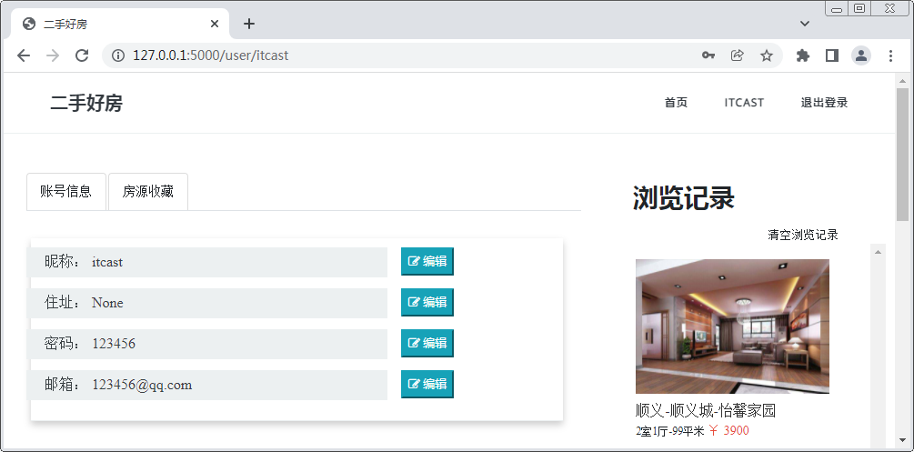
10.2.1 用户中心页功能说明
在智能租房中，用户注册成功后会跳转到用户中心页。用户中心页的内容可以分为两部分，左半部分用于呈现用户的账号信息和房源收藏信息，右半部分用于呈现用户的浏览记录。
账号信息
房源信息

Slide 25
10.2.2 用户中心页展示的后端实现
先定一个小目标！
掌握用户中心页的后端实现逻辑，能够实现用户中心页展示功能

Slide 26
10.2.2 用户中心页展示的后端实现
用户中心页展示功能与其他页面展示功能的后端逻辑相似，我们只需要从数据库的房源数据表和用户数据表中查询当前用户的账号信息以及浏览记录、收藏记录，之后将查询结果返回至后端，再由后端渲染到模板文件中即可。

Slide 27
10.2.2 用户中心页展示的后端实现
接口设计
为了保证用户账号信息的安全性，需要采用POST方式发送请求，并向用户中心页传递用户数据，因此请求页面为user_page.html，请求方式为POST，请求地址为/user/<name>，其中name代表用户名；返回的数据为包含用户信息的用户对象和包含房源信息的房源对象。
接口描述 | 说明
请求页面 | user_page.html
请求方式 | POST
请求地址 | /user/<name>
返回数据 | 用户对象和房源对象

Slide 28
10.2.2 用户中心页展示的后端实现
接口设计
用户对象包含的字段如下所示。
字段 | 类型 | 说明
id | int | 用户ID
name | str | 用户名
password | str | 密码
email | str | 邮箱地址
addr | str | 用户住址

Slide 29
10.2.2 用户中心页展示的后端实现
接口设计
房源对象包含的字段如下所示。
字段 | 类型 | 说明
id | int | 房源ID
title | str | 房源标题
rooms | str | 房源户型
area | int | 建筑面积
price | int | 房源价格

Slide 30
10.2.2 用户中心页展示的后端实现
获取用户数据和房源数据
在user.py文件中编写后端逻辑的代码，用于获取当前用户的数据以及当前用户浏览或收藏的房源数据。
[单击查看源码]

Slide 31
10.2.3 用户中心页展示的前端实现
先定一个小目标！
熟悉用户中心页的前端实现逻辑，能够归纳用户中心页展示功能的前端实现流程

Slide 32
10.2.3 用户中心页展示的前端实现
后端获取用户对象user和房源对象house后，需要交由前端将获取的数据渲染到模板文件user_page.html中。在user_page.html文件中查询class属性值为user-info、collection和col-lg-4 col-md-4 mx-auto detail-body的<div>标签，通过模板语法的循环结构将用户信息和房源信息进行展示。

Slide 33
10.3
用户登录与退出

Slide 34
10.3.1 用户登录
先定一个小目标！
掌握用户登录的逻辑，能够实现用户登录功能

Slide 35
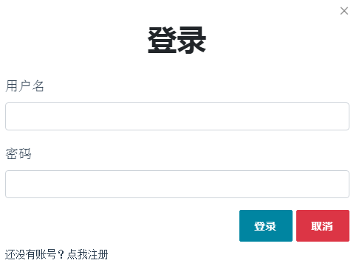
10.3.1 用户登录
用户登录入口在顶部导航栏中，当用户单击导航栏上方的“登录”按钮后，会弹出登录对话框。
用户需要在用户名输入框和密码输入框中填写正确的账号信息，填写完成后方可执行其他操作，若单击图中的“登录”按钮，则会进入用户中心页；若单击图中的“取消”按钮，则会隐藏登录提示框；若单击图中的链接文本“还没有账号？点我注册”会切换至注册对话框。

Slide 36
10.3.1 用户登录
用户登录功能的前端逻辑与用户注册功能的前端逻辑相同，包括字段校验、单击登录按钮提交请求，这些功能均已经在login.js文件中实现，此处不再赘述。

Slide 37
10.3.1 用户登录
用户登录的接口设计
当用户登录成功后页面会跳转到用户中心页，因此请求页面为user_page.html；为了保证用户提交的用户名和密码能够安全的传递至后端，因此这里需要使用POST请求，请求地址为/login，服务器返回一组包含登录状态和登录信息的JSON数据。
接口描述 | 说明
请求页面 | user_page.html
请求方式 | POST
请求地址 | /login
返回数据 | JSON数据，例如{'valid': '1', 'msg': '登录失败'}
返回的JSON数据由valid和msg组成，其中valid表示标志位，当值为1时表示登录成功，当值为0时表示登录失败；msg表示登录状态信息，当登录成功时，值为“登录成功”，当登录失败时值为“登录失败”。

Slide 38
10.3.1 用户登录
用户登录的后端实现
后端需要对前端提交的账号信息进行验证，具体逻辑为：首先需要获取登录表单中的用户名和密码，然后通过User模型类对象查询该用户名是否存在，若不存在，则构造用户名错误的返回数据；若存在，则判断输入的密码是否正确，若输入的密码正确，则构造登录成功的返回数据，并设置登录过期时间；若输入的密码错误，则构造密码错误的返回数据。

Slide 39
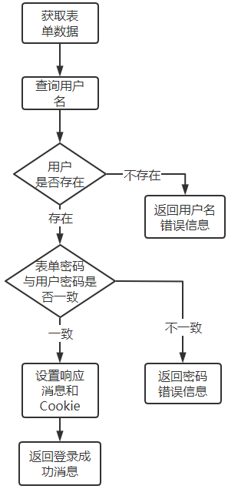
10.3.1 用户登录
用户登录的后端实现
用户登录功能的逻辑如图所示。在user.py文件中按照图中的逻辑编写视图函数，用于实现用户登录功能。
[单击查看源码]

Slide 40
10.3.2 用户退出
先定一个小目标！
掌握用户退出的逻辑，能够实现用户退出功能

Slide 41

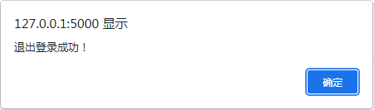
10.3.2 用户退出
当用户登录成功后，页面上方的导航栏中会显示当前登录的用户名以及退出登录按钮。
在用户登录后的导航栏中，单击“退出登录”按钮会在页面顶部弹出一个退出成功的警告框。
单击“确定”按钮会跳转到智能租房的首页，此时导航栏中只包含“首页”和“登录”按钮。

Slide 42
10.3.2 用户退出
用户退出的接口设计
由于用户退出登录后页面会跳转到智能租房首页，所以请求页面为index.html；用户发送退出登录请求后只需要获取首页的数据，因此请求方式为GET，请求地址为/logout；请求完成后会返回一组包含退出状态和退出信息的JSON数据。
接口描述 | 说明
请求页面 | index.html
请求方式 | GET
请求地址 | /logout
返回数据 | JSON数据，例如{'valid': '0', 'msg': '未登录'}
JSON数据示例由valid和msg组成，其中valid表示标志位，值为1时表示退出登录成功，值为0时表示退出登录失败；msg表示退出登录状态信息，退出登录成功时值为“退出登录成功”，退出登录失败时值为“未登录”。

Slide 43
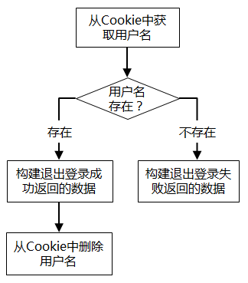
10.3.2 用户退出
用户退出的后端实现
由于用户登录时已经在Cookie中保存了用户信息，所以后端可以根据用户信息的有无判断用户登录的状态：若从Cookie中获取到用户名，则说明当前用户已经登录，此时需要构建退出登录成功的返回数据，并从Cookie中删除用户信息；若从Cookie中没有获取到用户名，则说明当前用户未登录，此时需要构建退出登录失败的返回数据。
[单击查看源码]

Slide 44
10.3.2 用户退出
用户退出的前端说明
$("#logout").on('click', function () {
$.ajax({
url: '/logout',
type: 'get',
dataType: 'json',
success: function (res) {
if (res["valid"] == '1') { // 退出成功
alert(res["msg"]);
window.location.href = '/';
} else { // 退出失败
alert(res["msg"]);
}}})});
前端需要根据用户的登录状态，在单击退出登录按钮后弹出退出成功的警告框或者退出失败的警告框，login.js文件中已经实现了用户退出功能的前端逻辑。

Slide 45
10.4
账号信息修改

Slide 46
10.4 账号信息修改
先定一个小目标！
掌握账号信息修改的逻辑，能够实现账号信息修改功能

Slide 47
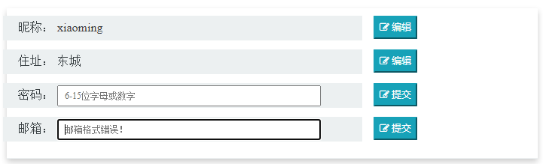
10.4 账号信息修改
在智能租房中，用户中心页提供了账号信息修改功能，该功能用于对当前登录用户的基本信息进行修改，包括昵称、住址、密码和邮箱。
单击图中的“编辑”按钮，该按钮的标题会变为提交，对应的账号信息变成可编辑的输入框，用户在输入框中需要按照提示文本的格式要求填写账号信息。填完账号信息后，单击“提交”按钮，浏览器会向后端发送账号信息修改请求，对账号信息进行简单校验。若校验通过，则将修改后的账号信息存入数据库；若校验失败，则会弹出相应的警告框。

Slide 48
10.4 账号信息修改
账号信息修改功能需要分成前端和后端实现，其中前端逻辑包括校验修改后的昵称、住址、密码和邮箱是否符合格式要求、修改按钮标题、添加输入框等；后端主要对账号信息修改请求进行处理，更新数据表中保存的账号信息。其中前端逻辑已经在user_page.html文件中的Javascript代码中实现。

Slide 49
10.4 账号信息修改
账户信息修改的接口设计
当用户的账号信息修改完成后会重新请求用户中心页并进行展示，因此请求页面为user_page.html；用户发送账号信息修改请求时通过表单将用户数据传递到后端，为保证用户数据的安全性，因此请求方式为POST。
接口描述 | 说明
请求页面 | user_page.html
请求方式 | POST
请求地址 | /modify/user_info/<option>
返回数据 | JSON数据，例如{'ok': '1'}或{'ok': '0'}
JSON数据由ok和其对应的值组成，当值为1时表示修改成功，当值为0时表示修改失败。

Slide 50
10.4 账号信息修改
账户信息修改的后端实现
后端实现修改昵称、住址、密码和邮箱的逻辑是相同的，以修改昵称为例，账号信息修改的后端逻辑为：首先判断用户选择修改的信息是否为昵称，若要修改的信息为昵称，则分别获取用户原来的昵称和新的昵称，然后判断获取的用户原来的昵称是否存在，若存在，则更新用户名，构造响应对象，并设置登录过期时间，若不存在，则构造修改失败的数据。在user.py文件中按照上面的逻辑编写视图函数，用于实现账号信息修改的功能。
[单击查看源码]

Slide 51
10.5
房源收藏和取消收藏

Slide 52
10.5.1 收藏房源信息
先定一个小目标！
掌握用户收藏的逻辑，能够实现收藏房源信息功能

Slide 53

10.5.1 收藏房源信息
房源详情页提供了房源收藏功能的入口，用户在登录状态下可以将喜欢的房源添加到收藏列表中。
当用户登录后，单击图中的“❤收藏”按钮会将房源添加到用户的收藏房源列表中。若用户已经收藏过该房源，再次单击“❤收藏”按钮后会提示 “已经收藏过了!”；若用户未登录平台，单击“❤收藏”按钮会提示“需要登录后才能使用收藏功能”。

Slide 54
10.5.1 收藏房源信息
收藏房源信息的接口设计
由于收藏的房源信息是在用户中心页展示的，因此请求页面为user_page.html；用户中心页只需要展示当前登录用户收藏的房源信息，所以请求方式为GET，请求地址为/add/collection/<int:hid>，其中hid表示房源ID；请求成功后返回一组包含收藏状态和收藏信息的JSON数据。
接口描述 | 说明
请求页面 | user_page.html
请求方式 | GET
请求地址 | /add/collection/<int:hid>
返回数据 | JSON数据，例如{'valid': '1','msg':'收藏成功'}
JSON数据中键valid表示标志位，其对应的值为1时表示收藏成功，0表示收藏失败；键msg表示返回的提示信息，当valid的值为1时，msg的值为“收藏完成”或“已经收藏过了”；当valid对应的值为0时，msg的值为“需要登录后才能使用收藏功能”。

Slide 55
10.5.1 收藏房源信息
收藏房源信息的后端实现
后端需要根据用户的登录状态确定用户是否可以收藏，这里可以对浏览器保存的Cookie信息进行判断，具体逻辑为如果Cookie中没有用户名，说明用户处于未登录状态下，需要提示用户登录智能租房平台；若用户名存在，说明用户处于登录状态下，需要进一步判断当前用户是否有收藏记录。
若当前用户没有收藏记录，则直接将正浏览的房源插入到数据库中；若当前用户有收藏记录，则需要进一步确认收藏记录中是否存在该房源，不存在该房源则需要将该房源插入到收藏记录中，否则需要将提示用户已经收藏过该房源。

Slide 56
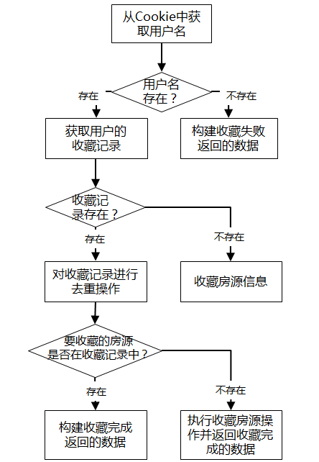
10.5.1 收藏房源信息
收藏房源信息的后端实现
收藏房源信息功能的逻辑如图所示。
在user.py文件中按照图中逻辑编写视图函数，用于实现收藏房源信息功能。
[单击查看源码]

Slide 57
10.5.2 取消收藏房源信息
先定一个小目标！
掌握取消收藏的逻辑，能够实现取消收藏房源信息功能

Slide 58
10.5.2 取消收藏房源信息
用户若希望删除已经收藏的房源信息，则可以在用户中心页的房源收藏列表中通过单击取消收藏按钮的方式取消收藏。
取消收藏房源信息功能的前端逻辑已经在user_page.html文件中的Javascript代码中实现，此处不再赘述。

Slide 59
10.5.2 取消收藏房源信息
取消收藏房源信息的接口设计
当用户取消收藏房源信息后，用户中心页面将不会在显示取消的房源信息，因此请求页面为user_page.html，请求方式为POST，请求地址为/collect_off，返回一组包含删除状态和删除信息的JSON数据。
接口描述 | 说明
请求页面 | user_page.html
请求方式 | POST
请求地址 | /collect_off
返回数据 | JSON数据，例如{'valid': '1','msg':'删除成功'}
请求成功后会返回JSON类型的数据。JSON数据中包含两个键值对，其中键valid表示标志位，其对应的值为1时表示取消收藏成功，0表示取消收藏失败；键msg表示取消收藏成功或取消收藏失败返回的提示信息。

Slide 60
10.5.2 取消收藏房源信息
取消收藏房源信息的后端实现
取消收藏房源信息的具体逻辑为：首先获取用户名和房源ID，然后根据用户名获取相应的用户对象，使用用户对象获取当前用户的房源收藏列表，接着判断要删除的房源ID是否存在用户的收藏房源列表中，若存在，则删除指定的房源信息并更新数据库；若不存在，则构建删除失败的返回数据。

Slide 61
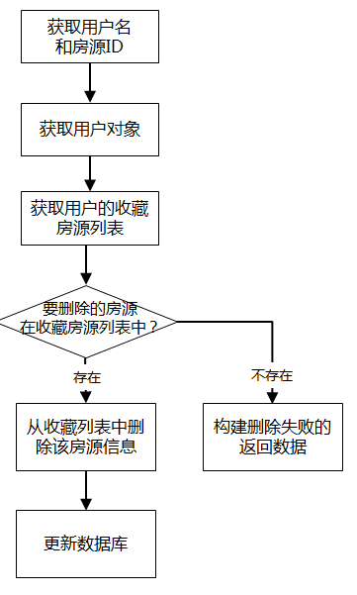
10.5.2 取消收藏房源信息
取消收藏房源信息的后端实现
取消收藏房源信息的逻辑如图所示。在user.py文件中按照图中逻辑编写视图函数，用于实现取消收藏房源信息功能。
[单击查看源码]

Slide 62
10.6
用户浏览记录管理

Slide 63
10.6.1 添加浏览记录
先定一个小目标！
掌握添加浏览记录的逻辑，能够实现添加浏览记录功能

Slide 64
10.6.1 添加浏览记录
在智能租房平台中，用户只有登录之后访问房源详情页才会生成浏览记录，若用户未登录访问房源详情页，则不会生成浏览记录。

Slide 65
10.6.1 添加浏览记录
添加浏览记录的后端实现
添加浏览记录功能的后端逻辑：首先通过房源ID获取房源对象，从Cookie中获取用户名，然后判断该用户名是否存在。若该用户名存在，则获取该用户的浏览记录，进一步判断用户当前访问的房源信息是否在用户的浏览记录中，若不存在，则将当前访问的房源添加到浏览记录中；若存在，则将当前访问的房源添加到浏览记录中，并更新用户浏览记录。

Slide 66
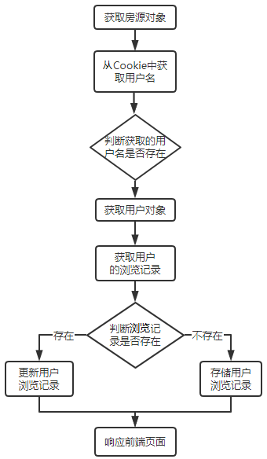
10.6.1 添加浏览记录
添加浏览记录的后端实现
添加浏览记录的逻辑如图所示。对detail_page.py文件中的视图函数detail()进行修改，使该视图函数具有添加浏览记录功能。
[单击查看源码]

Slide 67
10.6.1 添加浏览记录
添加浏览记录的前端实现
前端需要将后端传递的用户浏览记录渲染到模板文件user_page.html中。在user_page.html中查询class属性值为browse-record-first-div的<div>标签，使用循环结构取出用户浏览记录中的每个房源数据进行展示。
[单击查看源码]

Slide 68
10.6.2 清空浏览记录
先定一个小目标！
掌握清空浏览记录的逻辑，能够实现清空浏览记录功能

Slide 69
10.6.2 清空浏览记录
在用户中心页单击“清空浏览记录”按钮后，会将当前用户的房源浏览记录全部清空。

Slide 70
10.6.2 清空浏览记录
清空浏览记录的接口设计
因为用户浏览记录在用户中心页显示，当清空用户浏览记录时会删除该页面上的房源信息，因此请求页面为user_page.html；当前端页面发送清空浏览记录请求后会一并将当前用户的名称进行传递，为了保证用户信息的安全性，所以请求方式为POST，请求地址为/del_record；返回一组包含清空浏览记录状态和信息的JSON数据。
接口描述 | 说明
请求页面 | user_page.html
请求方式 | POST
请求地址 | /del_record
返回数据 | JSON数据，例如{'valid': '1','msg':'删除成功'}
JSON数据由valid和msg组成，其中valid表示标志位，当值为1时表示清空记录成功，当值为0时表示清空记录失败；msg表示退出清空记录状态信息，当清空记录成功时，值为“删除成功”，当清空记录失败时值为“暂无信息可以删除”。

Slide 71
10.6.2 清空浏览记录
清空浏览记录的后端实现
清空浏览记录的后端逻辑为：首先需要获取当前登录的用户名，通过该用户名获取相应的用户对象，然后到数据库中查询该用户是否有房源浏览记录，若该用户有房源浏览记录，则清空该用户的房源浏览记录；若该用户没有房源浏览记录，则返回清空失败的数据。在user.py文件中定义清空浏览记录的URL和视图函数。
[单击查看源码]

Slide 72
10.7
智能推荐

Slide 73
10.7.1 协同过滤算法
先定一个小目标！
了解协同过滤算法，能够说出基于物品的协同过滤算法和基于用户的协同过滤算法的核心思想

Slide 74

10.7.1 协同过滤算法
什么是协同过滤算法呢？

Slide 75
10.7.1 协同过滤算法
协同过滤算法是一种应用于电子商务推荐系统的算法，它利用兴趣相投、拥有共同经验之群体的喜好来向用户推荐感兴趣的信息。用户通过合作的机制可以给予信息一定程度的回应，比如评分、浏览、购买等，进而帮助用户过滤不感兴趣的信息，筛选感兴趣的信息。

Slide 76
10.7.1 协同过滤算法
基于物品的协同过滤算法
基于用户的协同过滤算法
基于物品的协同过滤算法的核心思想是给用户推荐跟他们之前喜欢的物品相似的物品。
基于用户的协同过滤算法的核心思想是给用户推荐跟他兴趣相似的其他用户（统一称为邻居）喜欢的物品。

Slide 77

10.7.1 协同过滤算法
基于物品的协同过滤算法
例如，小明在当当网上买过《明朝那些事儿》这本书以后，当当网站会将与《明朝那些事儿》比较相似的图书《唐朝那些事儿》、《南渡北归》等一并推荐给小明。
基于物品的协同过滤算法的应用是当当网图书详情页上的“经常一起购买的商品”版块。

Slide 78

10.7.1 协同过滤算法
基于用户的协同过滤算法
例如，小明在当当网上买过《明朝那些事儿》这本书以后，当当网站会找到与小明喜爱程度相似的其他用户小刚和小兰，之后将小刚和小兰购买过的物品推荐给小明。
基于用户的协同过滤算法的应用是当当网图书详情页上的“购买此商品的顾客还购买过”版块。

Slide 79
10.7.1 协同过滤算法
无论我们是基于物品的协同过滤算法给用户推荐，还是基于用户的协同过滤算法给用户推荐，都围绕着一个核心的功能，即计算物品与物品或用户与用户之间的相似度。

Slide 80
10.7.1 协同过滤算法
常用的求相似度的度量方法有杰卡德系数、余弦相似度、皮尔逊相关系数，其中杰卡德系数用于比较有限样本集之间的相似性与差异性；余弦相似度通过计算两个向量的夹角余弦值来评估它们的相似度，通常被应用于计算文本数据的相似度；皮尔逊相关系数用于计算两个定距变量间联系的紧密程度。
本项目将基于用户的协同过滤算法给用户推荐房源，并使用皮尔逊相关系数计算用户与用户之间的相似度。

Slide 81
10.7.2 皮尔逊相关系数
先定一个小目标！
了解皮尔逊相关系数，能够结合皮尔逊相关系数的值说出相关性

Slide 82
10.7.2 皮尔逊相关系数
在统计学中，皮尔逊相关系数又称皮尔逊积矩相关系数，是一种常用的线性相关系数，用于度量两个变量X和Y之间的线性相关程度，程度值介于-1与1之间。皮尔逊相关系数等于两个变量协方差除于两个变量的标准差。

Slide 83
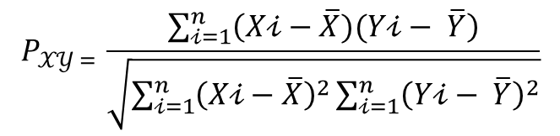
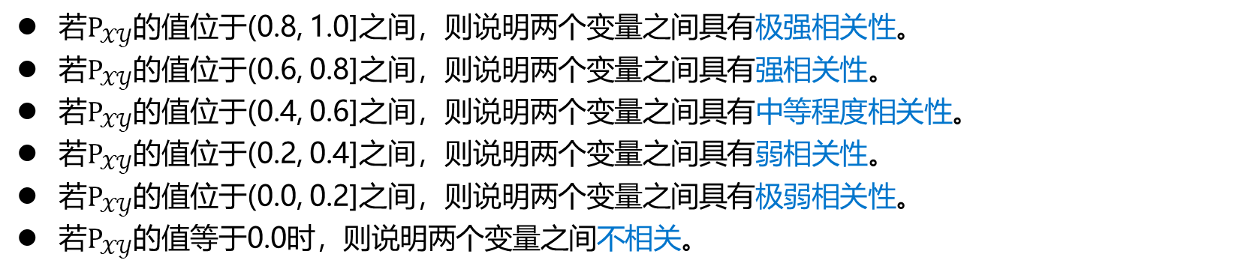
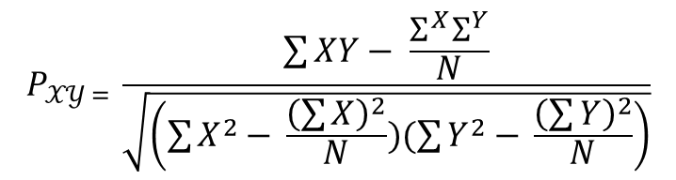
10.7.2 皮尔逊相关系数
皮尔逊公式一：
皮尔逊公式二：
$$P_{𝒳𝒴 = }\frac{\sum{XY}− \frac{Σ^{X}Σ^{Y}}{N}}{\sqrt{\left(\sum{X^{2}−} \frac{{\left(\sum{X}\right)}^{2}}{N})(\sum{Y^{2}−} \frac{{\left(\sum{Y}\right)}^{2}}{N}\right)}}$$
$$P_{𝒳𝒴 = }\frac{\sum_{𝒾=1}^{n}{\left(Χ𝒾−\overline{Χ})(Y𝒾− \overline{Y}\right)}}{\sqrt{\sum_{𝒾=1}^{n}{{\left(Χ𝒾−\overline{Χ}\right)}^{2}}\sum_{𝒾=1}^{n}{{\left(Y𝒾− \overline{Y}\right)}^{2}}}}$$
$P_{𝒳𝒴}$表示皮尔逊相关系数，它的取值范围为-1~1，其中-1代表完全负相关，1代表完全正相关。
若$P_{𝒳𝒴}$的值位于(0.8, 1.0]之间，则说明两个变量之间具有极强相关性。
若$P_{𝒳𝒴}$的值位于(0.6, 0.8]之间，则说明两个变量之间具有强相关性。
若$P_{𝒳𝒴}$的值位于(0.4, 0.6]之间，则说明两个变量之间具有中等程度相关性。
若$P_{𝒳𝒴}$的值位于(0.2, 0.4]之间，则说明两个变量之间具有弱相关性。
若$P_{𝒳𝒴}$的值位于(0.0, 0.2]之间，则说明两个变量之间具有极弱相关性。
若$P_{𝒳𝒴}$的值等于0.0时，则说明两个变量之间不相关。

Slide 84

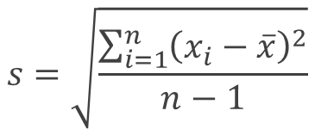
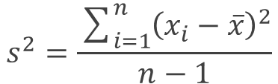
多学一招
皮尔逊相关系数涉及的数学公式
协方差用于衡量两个变量的总体误差，当两个变量的值相同时，这种情况便是方差。方差用于描述样本集合的标准值的平方，其数学公式如下所示。
$$s^{2}=\frac{\sum_{i=1}^{n}{{\left(x_{i}−\overline{x}\right)}^{2}}}{n−1}$$
标准差用于描述本集合的各个样本到均值的距离之和的平均值，其数学公式如下所示。
$$s=\sqrt{\frac{\sum_{i=1}^{n}{{\left(x_{i}−\overline{x}\right)}^{2}}}{n−1}}$$

Slide 85
10.7.3 使用协同过滤算法推荐房源
先定一个小目标！
掌握智能推荐的逻辑，能够基于用户的协同推荐算法实现获取推荐房源数据

Slide 86
10.7.3 使用协同过滤算法推荐房源
如果用户浏览某个房源的次数越多，表明该用户对此房源的喜爱程度越高，那么与这类房源更符合用户的偏好。因此，智能推荐功能可以基于用户的协同过滤算法的核心思想，通过用户的浏览记录找到与之浏览记录相似度比较高的其他用户，借助皮尔逊算法为该用户推荐合适的房源。

Slide 87
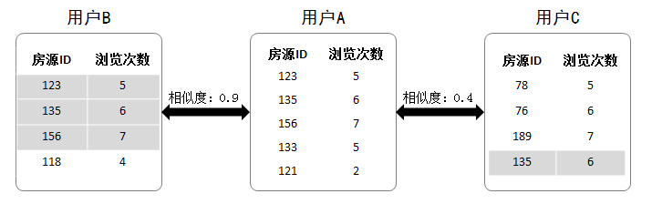
10.7.3 使用协同过滤算法推荐房源
通过一张图为大家介绍基于用户的协同过滤算法推荐房源的逻辑。
在图中，由左至右依次是用户A、用户B和用户C的浏览记录。假设我们要给用户A推荐房源，对比用户B与用户A的浏览记录可以发现，用户B与用户A浏览过3个相同的房源；对比用户C与用户A的浏览记录可以发现，用户C与用户A浏览过1个相同的房源。
经过计算用户B与用户A、用户C与用户A的皮尔逊相关系数可以看出，用户B与用户A的相似度为0.9，说明两者之间具有极强的相关性，即喜爱的房源类型比较相似；用户C与用户A的相似度为0.4，说明两者之间具有弱相关性，即喜爱的房源类型不相似。由此可见，我们可以将相似度高的用户B的数据推荐用户A，即推荐ID编号为118的房源。

Slide 88
10.7.3 使用协同过滤算法推荐房源
基于用户的协同过滤算法推荐房源可以分为以下5步。
从house_recommend
表中获取所有用户ID
01
获取房源推荐列表
02
获取每个用户的浏览记录
05
基于用户的协同过滤算法推荐房源
04
03
获取相似度排在前十名的用户
计算两个用户的相似度

Slide 89
10.7.3 使用协同过滤算法推荐房源
从house_recommend表中获取所有用户ID
首先获取所有用户的浏览记录数据，然后将这些数据按用户ID进行分类以获取到所有的用户ID。在house项目的utils目录下新建一个con_to_db.py文件，在该文件中编写使用pymysql连接数据库，并从数据库的house_recommend表中查询相应数据的功能代码。
[单击查看源码]

Slide 90
10.7.3 使用协同过滤算法推荐房源
从house_recommend表中获取所有用户ID
然后，在utils目录下新建一个pearson_recommend.py文件，在该文件中定义一个get_total_u_id()函数，用于从house_recommend表中获取所有用户ID。
[单击查看源码]

Slide 91
10.7.3 使用协同过滤算法推荐房源
获取每个用户的浏览记录
首先根据house_recommend表中的字段user_id过滤出当前用户浏览过的所有房源数据，然后从这些房源数据中抽取出字段house和score对应的两列房源数据，并将这两列数据转换为其他形式。
在pearson_recommend.py文件中定义一个get_user_info()函数，该函数用于从house_recommend表中获取每个用户的浏览记录。
[单击查看源码]

Slide 92
10.7.3 使用协同过滤算法推荐房源
计算两个用户的相似度
首先获取两个用户各自的浏览记录，然后从这些历史的房源数据中找到共同浏览过的房源，并使用皮尔逊相关系数的数学公式计算两个用户的相似度。
在pearson_recommend.py文件中，定义一个计算两个用户相似度的pearson_sim()函数，该函数需要接收两个参数user1和sim_user，其中参数user1表示当前用户，参数sim_user表示另一个用户。
[单击查看源码]

Slide 93
10.7.3 使用协同过滤算法推荐房源
获取相似度排在前十名的用户
首先从house_recommend表中获取全部的用户ID，然后遍历除当前用户之外的其他用户ID，计算其它用户与当前用户的相似度，最后将所有用户ID按照相似度进行降序排序，并获取排在前十的用户ID。
在pearson_recommend.py文件中，定义一个用于获取相似度排在前十名用户的函数top10_similar()，该函数需要接收一个参数UserID，其中参数UserID表示当前用户的ID。
[单击查看源码]

Slide 94
10.7.3 使用协同过滤算法推荐房源
获取房源推荐列表
获取房源推荐列表的逻辑：首先获取与当前用户相似度最高的邻居用户的浏览记录，然后对比当前用户的浏览记录筛选出不同的房源，最后将这些不同房源数据按照兴趣分值进行排序，并获取排在前6名的房源数据。
在pearson_recommend.py文件中，定义一个用于获取推荐房源的函数recommend()，该函数需要接收一个表示用户的参数user。
[单击查看源码]

Slide 95
10.7.4 智能推荐后端实现
先定一个小目标！
掌握智能推荐的逻辑，能够基于用户的协同推荐算法实现智能推荐的功能

Slide 96
10.7.4 智能推荐后端实现
无论用户是否登录智能租房网站，都可以在详情页下方的智能推荐版块中看见推荐的房源信息。智能推荐功能需要分用户登录和未登录两种情况进行处理。

Slide 97
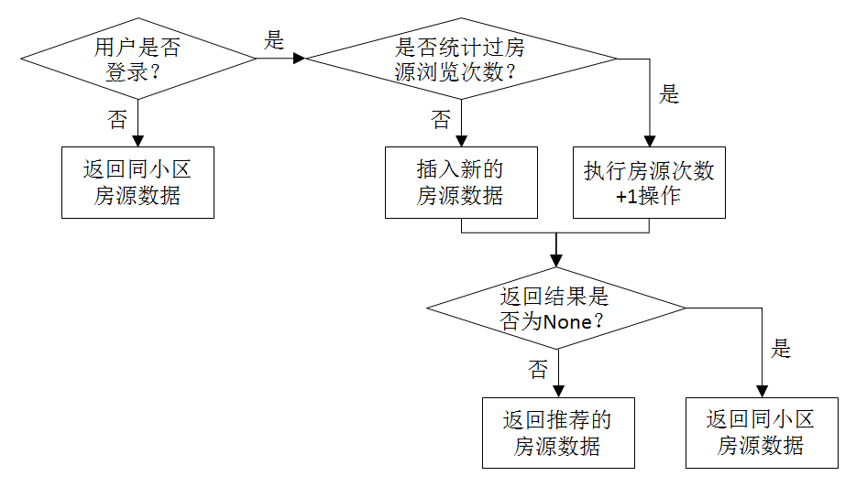
10.7.4 智能推荐后端实现
智能推荐功能的逻辑如图所示。
由图可知，需要判断用户当前是否处于登录状态，若用户没有登录智能租房网站，则直接返回与当前房源所处同一小区的房源数据；若用户登录了智能租房网站，则需要先添加用户的浏览次数，再根据推荐系统的返回结果返回推荐房源。

Slide 98
10.7.4 智能推荐后端实现
添加用户的浏览次数具体分为两种情况。
用户已浏览过房源
用户未浏览过房源
需要将该房源记录的浏览次数增加1次，即将house_recommend表中score字段的值加1。
需要插入一条新的房源数据。

Slide 99
10.7.4 智能推荐后端实现
实现推荐房源的功能，具体步骤如下。
（1）在detail_page.py文件中，找到detail()函数中判断用户登录状态的代码，在处理登录状态情况的if分支语句的末尾增加查询当前用户浏览记录的代码。
（2）将查询结果分两种情况进行处理：若house_recommend表中已经存在当前用户对此房源的记录，则将这条记录中字段score的值加1；若没有任何记录，则需要插入一条新记录。
（3）由于推荐房源需要用到pearson_recommend模块的功能，所以这里需要导入pearson_recommend模块。
（4）在步骤（2）if语句的上方，定义一个列表，用于保存所有向用户推荐的房源数据。

Slide 100
10.7.4 智能推荐后端实现
实现推荐房源的功能，具体步骤如下。
（5）获取基于协同推荐算法返回的推荐结果，并将推荐结果分两种情况进行处理：若推荐结果为空，需要给用户返回至多6条同小区的房源数据；若推荐结果不为空，需要给用户返回推荐的房源数据。
（6）为了能够在网页上看到推荐的房源信息，需要将房源数据渲染到detail_page.html中。
（7）切换至detail_page.html文件，在该文件中找到与智能推荐相关的代码，利用模板语法的循环结构推荐房源列表，将房源信息的固定数据替换为相应的模板变量。
（8）切换回detail_page.py文件，在detail()函数中找到代表未登陆状态的else分支，在该分支中增加处理未登陆状态下返回同小区房源数据的代码。

Slide 101
本章小结
本
章
小
结
本章讲解了智能租房项目用户中心页及详情页的相关功能，包括用户注册、用户中心页展示、用户登录与退出、账号信息修改、用户收藏和取消收藏、用户浏览记录管理和智能推荐。通过学习本章的内容，希望读者能够掌握用户中心模块的功能逻辑，并实现相关功能。

